Slide 1


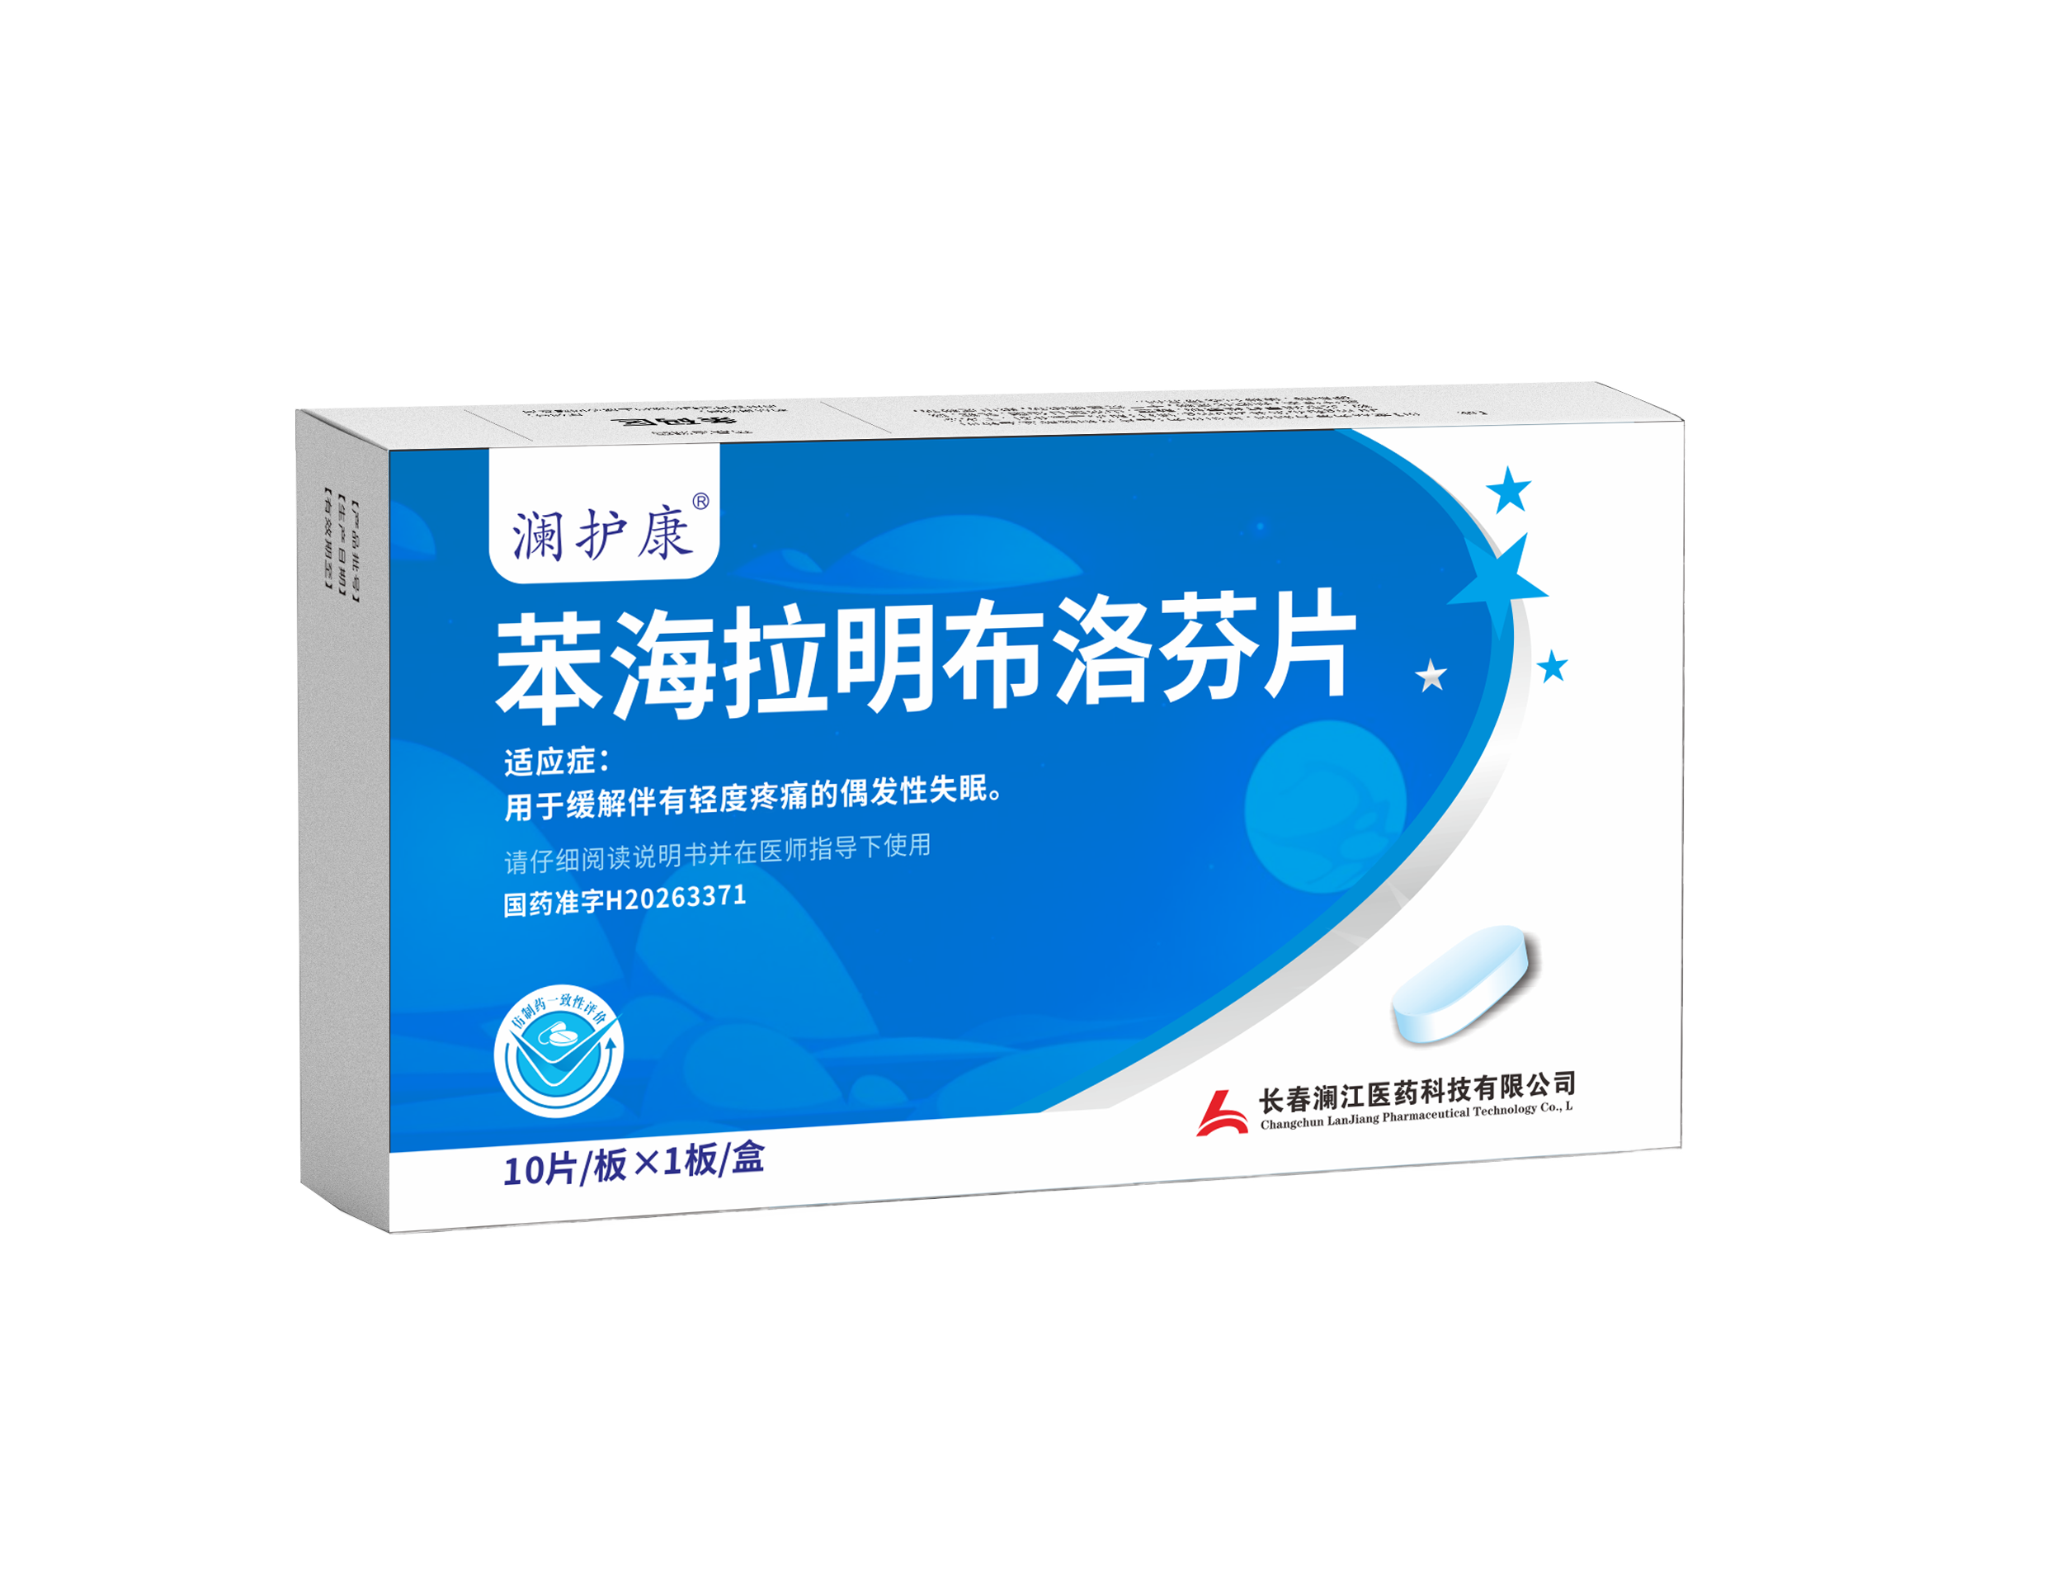
澜护康®
苯海拉明布洛芬片
Diphenhydramine Citrate and Ibuprofen Tablets
1）双效合一，单片即可摆脱疼痛及诱发的失眠困扰
2）无成瘾性、无戒断依赖风险，依从性更优
3）创新复方，枸橼酸苯海拉明38mg+布洛芬200mg科学配比
4）夜间专研，精准应对夜间各类疼痛不适
长春澜江医药科技有限公司
（申报类型：目录外西药）

Slide 2

目 录
苯海拉明布洛芬片
01
基本信息
全新一代复方镇痛助眠药物，国内独家化学药品3类获批上市，双效合一，单片即可摆脱疼痛及诱发的失眠困扰。
02
安全性
安全性良好，与单方制剂安全性特征无显著差异，无严重不良反应发生。
03
有效性
关键三期AE-97-08研究^{[1]}产品疗效（睡眠时长7.26h、睡眠潜伏期28min、疼痛缓解评分2.35）均优于已上市药物和安慰剂，且与原研制剂生物等效。
04
创新性
复方制剂融合布洛芬镇痛与苯海拉明助眠双重作用，服用便捷、安全无成瘾。
05
公平性
补齐现有药品目录疼痛伴失眠治疗短板，不额外增加医保基金支出。

Slide 3

01、药品基本信息（1/2）
全新一代复方镇痛助眠药物,国内独家化学药品3类获批上市
盐酸托莫西汀口服溶液（目录外申报药品）
【通用名称】 苯海拉明布洛芬片
【注册规格】 | 每片含枸橼酸苯海拉明38 mg和布洛芬200mg
【药品类别】 | 化药3类
【适应症】 | 用于缓解伴有轻度疼痛的偶发性失眠。
【用法用量】 | 口服。12岁以上儿童及成人一次2片（相当于苯海拉明50mg、布洛芬400mg），睡前服用。24小时内服用不要超过2片。
【是否为OTC产品】 | 否 | 【是否存在专利纠纷】 | 否
【中国大陆首次上市时间】 | 2026年02月10日 | 【目前大陆地区同通用名药品的上市情况】 | 独家
【全球首个上市国家/原研/上市】 |  | 美国/GSK/2005年12月
【参照药品】建议选择盐酸苯海拉明片和布洛芬片自由联用
【理由1】 | 盐酸苯海拉明片和布洛芬片自由联用最接近本复方制剂说明书适应症的治疗方案。
【理由2】 | 两个单方制剂均已经纳入医保（2025版）
【理由3】 | 医保目录内无同机制的复方药品。
苯海拉明布洛芬片一种药物解决两种问题
解决问题 | 苯海拉明布洛芬片 | 盐酸苯海拉明片 | 布洛芬片
睡眠时长
睡眠潜伏期
疼痛缓解
苯海拉明布洛芬片说明书，2026

Slide 4

01、药品基本信息（2/2）
双效合一，单片即可摆脱疼痛及诱发的失眠困扰
疾病基本情况
临床需求仍未满足
据统计，64%疼痛患者有夜间发作的情况，平均每月的发作次数约为1.02次，不仅会影响人们的睡眠效率，还会对第二日的精神状态、学习、工作表现等多种方面造成困扰。
缺乏 “疼痛 - 失眠恶性循环” 的协同方案
现有药物仅单一靶点（镇痛或助眠），单方联用存在药效不同步：镇痛起效慢于助眠，或助眠时效短于镇痛，导致夜间疼痛复发、睡眠中断。
传统镇静药长期服用，依赖性较强
传统镇静药（如苯二氮卓类)长期用易依赖、耐药、戒断反应，且无镇痛作用。
睡眠障碍基数大
中国成年人失眠发生率48.5%，约3亿人存在睡眠障碍。
用药依从性较差
患者需分别购买、分次服用镇痛药与助眠药，用药步骤繁琐，漏服、错服风险高。
苯海拉明布洛芬片弥补疼痛引发失眠临床治疗的空白
疼痛引发失眠人群占比高
疼痛引发的失眠约占偶发性失眠病例的 40%-60%。
1）镇痛 + 助眠
双效合一，直击疼痛诱发失眠根源，镇痛同时加快入睡，避免单方药效不同步。
发病人群种类多
高发人群包括中老年、职场人士及经期女性。
2）依从性高
单片复方制剂，无需自行搭配，简化流程、减少漏服错服。
3）安全可控
无成瘾依赖风险，中老年及普通人群耐受性更佳。
《2025年中国睡眠健康调查报告》、《睡眠医学评论》2025

Slide 5
02、安全性信息
安全性良好，与单方制剂安全性特征无显著差异，无严重不良反应发生
生物等效性研究
单剂量疗效临床研究
多剂量安全性和有效性
145例受试者服用研究相关药物，共发生41例受试者发生（28.3%）不良事件：32例（22.4%）受试者使用IBU 400/DPH 50，6例（12%）受试者使用IBU400mg和10例（21%）受试者在使用DPH50 mg，对于IBU 400/DPH 50组常见不良反应如下：
1947例受试者服用了研究用药，IBU400/DPH50组844例，IBU200/DPH25组120例，IBU400组488例，DPH50组31例，APAP1000/DPH50组158例，安慰剂组306例。共191例受试者报告了至少1次不良事件，IBU400/DPH50组88例（10.4%）；IBU200/DPH25组35例（29.2%）；IBU400 mg组22例（4.5%）；DPH50mg组3例（9.7%）；APAP1000/DPH50组6例（3.8%）；安慰剂组37例（12.1%）
1016例受试者，974例纳入安全性分析：ACT 1000 /DPH 50 组326例；IBU400/DPH50 组324例；IBU200/DPH25 组158例；安慰剂组167例。IBU400/DPH50 组最常见的不良事件如下：
【1】苯海拉明布洛芬片（Advil PM）医学审评报告，FDA，2005。
缩写：IBU 布洛芬、DPH 苯海拉明、APAP或ACT 对乙酰氨酚

Slide 6


03、有效性信息（1/2）
关键三期AE-97-08研究^{[1]}产品疗效在睡眠时长、睡眠潜伏期、疼痛缓解评分均优于已上市药物和安慰剂（P<0.001）
随机、双盲、平行、门诊患者、多中心，连续给药10天研究；研究人群：大于12岁有头痛或轻微疼痛相关的偶尔失眠史者
研究用药，①IBU 400 mg/DPH50 mg（N=326）；②ACT1000 mg/DPH 50 mg（上市药物,N=326）；
③IBU 200 mg/DPH 25 mg（N=158）；④安慰剂（Placebo,N=166），睡前服药。
睡眠时长提升到7.26h
睡眠潜伏期减少到27min
疼痛缓解评分提高2.35
【1】苯海拉明布洛芬片（Advil PM）医学审评报告，FDA，2005。
缩写：IBU 布洛芬、DPH 苯海拉明、ACT 对乙酰氨酚
【2】苯海拉明布洛芬片生物等效性研究报告（空腹与餐后），长春澜江医药，2024。

Slide 7
03、有效性信息（2/2）
关键三期AE-97-08研究^{[1]}产品疗效在睡眠时长、睡眠潜伏期、疼痛缓解评分与原研制剂生物等效。（P<0.001）
受试制剂(T)与参比制剂(R)苯海拉明/参比制剂(R)布洛芬的的生物等效性结果（空腹、餐后）PK参数（单位）Cmax(μg/mL)、AUC0-t(ng·h/mL)、AUC0-∞(ng·h/mL)都是等效结果^{[2]}。
睡眠时长比较
<
睡眠潜伏期比较
<
<
疼痛缓解比较
<
【1】苯海拉明布洛芬片（Advil PM）医学审评报告，FDA，2005。
缩写：IBU 布洛芬、DPH 苯海拉明、ACT 对乙酰氨酚
【2】苯海拉明布洛芬片生物等效性研究报告（空腹与餐后），长春澜江医药，2024。

Slide 8
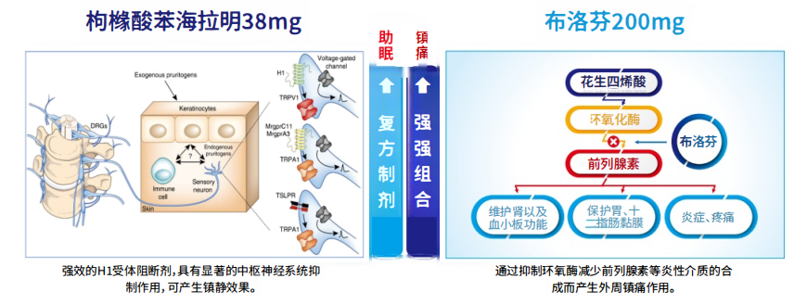
04、创新性信息
自主创新复方制剂融合布洛芬镇痛与苯海拉明助眠双重作用，服用便捷、安全无成瘾。
机制
创新
治疗
创新
临床
价值
首创镇痛 + 助眠复方协同机制
填补疼痛引发失眠专属治疗空白
用药安全，无成瘾性，依从性好
填补国内偶发性疼痛诱发失眠专属治疗空白，区别于普通止痛药不治失眠、普通助眠药不缓解疼痛的局限，解决自行搭配药效不同步、镇痛不足或镇静过度的痛点。
选用非苯二氮䓬类助眠成分，无成瘾性、无戒断依赖风险，耐受性更优。
适配头痛、牙痛、肌肉酸痛、痛经等多场景疼痛伴失眠，满足患者便捷、安全、高效的治疗需求。
国内独家首仿3类
苯海拉明布洛芬片说明书，2026

Slide 9
05、公平性信息
国产创新，补齐现有药品目录疼痛伴失眠治疗短板，不额外增加医保基金支出
符合医保 “保基本” 原则
弥补现有药品目录短板
自主创新，普惠公平性
说明书明确，临床管理难度低
创新复方制剂
患者人群高发
医保目录无复方制剂
创新复方，枸橼酸苯海拉明38mg+布洛芬200mg科学配比，双效合一，单片即可摆脱疼痛及诱发的失眠困扰。
说明书明确
本品主要治疗偶发性疼痛引起的失眠，属于群众日常高发疾病。
现行医保目录仅有单方镇痛药、单方助眠药，无针对疼痛合并失眠的专用复方制剂。
药品适应症、用法用量、适用人群、禁忌及不良反应标注清晰规范，无超适应症宽泛使用空间。
【1】
专家共识推荐
墨西哥专家共识《苯海拉明用于短期失眠的疗效、安全性和临床应用》表明苯海拉明是治疗成人急性失眠的有效药物。
治疗需求需满足
缺少标准化治疗
临床管理难度低
刚需性轻症治疗需求；用药经济、适应症贴近常见病诊疗范畴，契合医保定位。
临床只能自行联用，缺乏标准化治疗选择，本品可填补目录中疼痛相关性失眠专属治疗品种空白。
用药路径简单、成人可标准化短期对症使用、医保及临床用药监管管理难度低。
价格合理公平
价格可及性强，可覆盖不同龄段普通人群，该产品具备良好医药普惠与社会公平价值。
【1】Expert Consensus on the Use of Diphenhydramine for Short-Term Insomnia: Efficacy, Safety, and Clinical Applications

